Slide 1
8/21新生练习赛题解

Slide 2
难度排序
A （24/30）
H （17/47）
F （5/23）
G （1/6）
B （4/25）
E （1/7）
C （0/0）
D （0/1）

Slide 3
学车
一道简单题
Cnt++（1）
Cnt--（1）
Cnt++（2）
Cnt--（0）
开始学车
结束学车
Cnt++（2）
Cnt--（1）
Cnt_Max = 2

Slide 4
自走棋
这道题的关键是要抓住种族数m小于等于10的信息
考虑对种族加成触发的情况做状态压缩，我们可以用一个m位的二进制数，如：11001，代表第5，第4和第1个种族的加成成是触发了的。
这时候会发现，因为m小于等于10，这样的加成触发情况最多也就是1024种，可以通过枚举先得出加成情况，再用贪心的策略去选其余的棋子。
由于棋子总数小于1000，所以就算是全取的情况，也不会出现超时的情况。

Slide 5
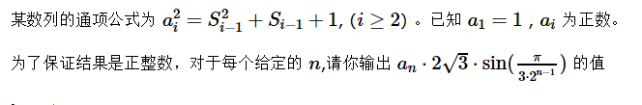
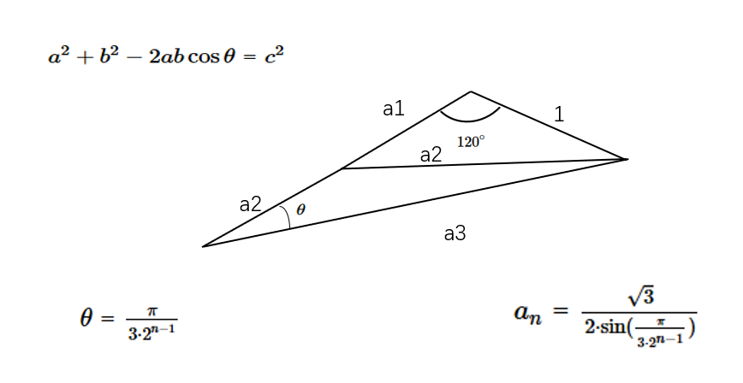
数列
题目：

Slide 6
复习计划
题意：n个数，删去小于等于X的数，问原数列被分成几段
2 1 2 如果删除1，段数加一
1 3 4 如果删4，段数不变
1 3 2 如果删3，段数减一

Slide 7
基因退化
题意:有两个字符串S1、S2，保证S2是S1的子序列，现从S1中删除S2，使得删除后剩下的字符串最长
可能情况：
1、删除第一次出现的子序列
2、删除最后一次出现的子序列
3、分别从第一次、最后一次各删一部分

Slide 8

长方体
题意：从（0,0,0）到达（L,W,H）的方案数，有两个点不能经过。
由于只能向坐标递增的方向走，因而走的步数固定，共L+W+H步，且一定是沿X轴L步，沿Y轴走W步，沿Z走H步。
需要考虑的事第几步向什么方先走。
从L+W+H选出L个，再从W+H个选出W个

Slide 9
考虑有两个点不能经过
起始点记为A,不能经过的点记为B,C,终点记为D
Ans=(AD)-(ABD)-(ACD)+(ABCD)
(ABD)=(AB)*(BD)
当B能到达C时，需要计算(ABCD)否则为0

Slide 10
110!!
题目:有个字符串截取其子串(不能含有前导0）使其能被110整除。问有多少个子串符合要求（单独的0不计入）。
110=2*5*11
截取的子串也需要有因子2、5、11。
这样的一个数一定能整除10、11。
被10整除个位一定是0。
1%11=1
10%11=-1
100%11=1
594%11=5-9+4=0
319%11=3-1+9=11=0

Slide 11
dp[i][j]表示处理到第i位，模110余数为j的方案数
第一个位置dp[0][s[0]-’0’]=1
因为选取的数为连续的则状态转移为
for(int j=0;j<110;j++)
int k=(j*10)+s[i]-’0’
dp[i][k]+=dp[i-1][j]
也可能从当前位开始新的计数
dp[i][s[i]-’0’]++
最后只需要
计算每一位余数为0的情况即可

Slide 12
题意：计算所有本质不同的区间的不同数字的和。
计算一个区间不同数字的和，考虑一个暴力的做法，我们用一棵权值线段树维护每个数字在这个区间出现多少次。

Slide 13
题意：计算所有本质不同的区间的不同数字的和。
计算一个区间不同数字的和，考虑一个暴力的做法，我们用一棵权值线段树维护每个数字在这个区间出现多少次。
假设我现在要计算[1,r],[2,r],[3,r]…[r,r]这些区间的答案，可以动态更新线段树到r，线段树上点p表示[p,r]的答案。

Slide 14
现在考虑本质不同的区间问题。

Slide 15
现在考虑本质不同的区间问题。
用后缀数组去重即可……

Slide 16
现在考虑本质不同的区间问题。
用后缀数组去重即可……
大家可以考虑一下如果不要求本质不同，复杂度要求O(n)怎么做。

